Slide 1

جمعية نجم للإدماج الاقتصادي للشباب
ابراز قدرات الشباب تطوير لمستقبلهم

Slide 2
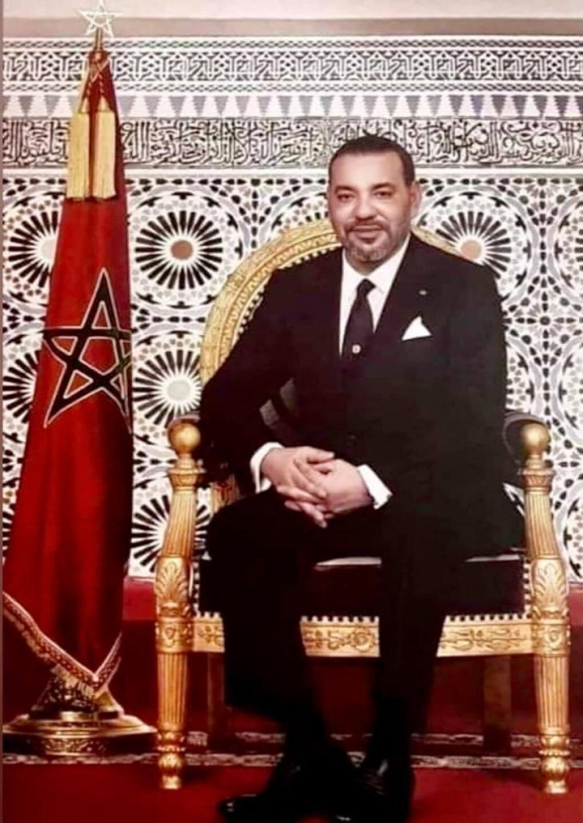
التوجيهات التي تقود رؤيتنا
إطلاق المرحلة الثالثة من المبادرة الوطنية للتنمية البشرية، من خلال تعزيز مكتسباتها وإعادة تركيز برامجها على تنمية الرأسمال البشري، والنهوض بأوضاع الأجيال الصاعدة، ودعم الفئات في وضعية هشاشة، وإطلاق جيل جديد من المبادرات المدرة للدخل والمحدثة لفرص الشغل (...).
مقتطف من خطاب العرش الذي ألقاه صاحب الجلالة الملك محمد السادس نصره الله، يوم الأحد 29 يوليوز 2018.

Slide 3
جمعية نجم: تقديم عام
جمعية غير ربحية أُسِّست سنة 2020 من طرف مجموعة من الفاعلين المهتمين بمستقبل الشباب المغربي، والذين ينشطون في مجال المواكبة والإدماج السوسيو-اقتصادي للشباب، وذلك بهدف تقديم مساهمتهم المتواضعة في الحد من معدل البطالة المقلق الذي يمس هذه الفئة من المجتمع، وضمان مشاركتها الفعلية في التنمية والنهوض بالاقتصاد الوطني.
تُدار جمعية نجم من طرف مكتب مكوّن من رؤساء مقاولات، وأطر عليا، وأساتذة جامعيين، يشرفون على فريق عمل دائم يضم أطرًا نشيطة وذات كفاءة، ملتزمة بخدمة الإدماج الاقتصادي للشباب.
فريق عمل الجمعية يضم أزيد من 25 عنصر، في مختلف البرامج.

Slide 4
جمعية نجم: المهام الأساسية
02
04
03
تسعى جمعية نجم إلى تحقيق الإدماج الاقتصادي للشباب من خلال مجموعة من المبادرات والإجراءات الاستراتيجية التي تهدف إلى تعزيز تمكينهم واستقلاليتهم وإدماجهم المهني
تقوم الجمعية ببلورة و تنفيذ برامج تكوينية تهدف إلى تزويد الشباب بالكفاءات اللازمة للنجاح في مسارهم المهني. وتشمل هذه التكوينات مجالات متعددة، بين المهارات اللينة، والكفاءات التقنية، مرورًا بثقافة ريادة الأعمال والمجال الرقمي.
تتولى جمعية نجم، بشراكة مع المبادرة الوطنية للتنمية البشرية، تسيير وتنشيط منصات الشباب، وهي فضاءات مخصصة للتوجيه، والتكوين، ومواكبة الشباب الباحثين عن فرص مهنية.
01
تسعى الجمعية للقيام بدور محوري في تنفيذ ومشاركة الشباب مختلف البرامج الوطنية لإدماجهم اجتماعيا واقتصاديا. ومن خلال شراكاتها مع المؤسسات العمومية والشركات الخاصة، والمنظمات الدولية، تساهم الجمعية في خلق مبادرات ذات تأثير كبير، تتناسب مع واقع السوق وطموحات الشباب.
تواكب جمعية نجم الشباب حاملي أفكار المشاريع من خلال برنامج خاص بالتكوين القبلي، والدعم المالي. تساعد الجمعية الشباب على هيكلة أفكارهم، وتطوير نماذج اقتصادية قابلة للتنفيذ، وتواكبهم في مرحلة ما بعد التكوين.

Slide 5
جمعية نجم: قيمنا الأساسية
المساوات
الشفافية
الاحترام
نحرص على منح جميع الشباب فرصًا متساوية
نعمل بنزاهة ووضوح في جميع خطواتنا
نضع الاحترام في صميم أعمالنا
الالتزام
الكرامة
الثقة
نحن ملتزمون تمامًا بمهمتنا
نعمل من أجل تمكين شباب من الازدهار والافتخار بمستقبله
نؤمن بقدرة الشباب على النجاح وبإمكاناتهم في التغيير

Slide 6
جمعية نجم: محاور التدخل الأساسية
من أجل تحقيق أهدافها، لتحقيق إدماج اقتصادي للشباب ودعم التنمية المستدامة. حيث تشتغل الجمعية بشكل رئيسي على:
إدارة منصات الشباب التابعة للمبادرة الوطنية للتنمية البشرية والتي تعمل على تقديم الدعم والإرشاد للشباب نحو فرص الإدماج المهني وريادة الأعمال.
تطوير المهارات الموازية لفائدة الشباب : تعزيز المهارات الشخصية والكفاءات المهنية الأساسية لتحسين فرص التوظيف.
تنزيل محور دعم ريادة الأعمال لدى الشباب: دعم حاملي المشاريع من خلال التدريب، والإرشاد، والوصول إلى التمويل.
تنزيل محور دعم الاقتصاد الاجتماعي والتضامني: تشجيع ودعم إنشاء التعاونيات والمبادرات الاقتصادية الجماعية.
أكاديمية نجم للمهن الرقمية تكوين ودعم الشباب في مجالات المهن الرقمية لتعزيز إدماجهم المهني وتشجيع ريادة الأعمال الرقمية.

Slide 7
جمعية نجم: فريق عمل دائم
فريق عمل دائم في خدمة التنمية والاستقلالية
في إطار استراتجيتها من اجل التنمية والاستقلالية، تعتمد جمعية نجم على فريق عمل دائم مكون من إداريين، مستشاري التوجيه والإرشاد، مكونين ومدربي المهارات اللينة. يلعب هذا الفريق دورًا رئيسيًا في تنفيذ البرامج التي تتولى الجمعية مسؤوليتها ودعم المستفيدين في كل مرحلة من مراحل مسارهم.
أطر الجمعية في تكوين مستمر
ضمانًا لتقديم دعم عالي الجودة وتأقلما مستمرًا مع التطورات الاقتصادية والتكنولوجية، تستثمر جمعية نجْم في تعزيز مهارات وقدرات فريقها الدائم. بحيث يتم تنظيم دورات تدريبية منتظمة لتعزيز قدرات أطرها، لا سيما في مجال تدريب المدربين، وكذلك في مجالات الابتكار الرقمي، ودعم ريادة الأعمال.
من خلال هذه الدينامية المستمرة للتطور وتجويد خدماتها، تعزز جمعية نجم دورها كفاعل رئيسي في تطوير الإدماج الاقتصادي والاجتماعي، من خلال ضمان إشراف فعال ومبتكر وذو جودة للمستفيدين.

Slide 8
01
تسيير وإدارة منصات إرشاد منصات الشباب لعمالة مقاطعات مولاي رشيد
01
01
منصات إرشاد، فضاء للابتكار الاجتماعي

Slide 9
تسيير وإدارة منصات إرشاد
تعتمد جمعية نجم على منهجية حكامة فعالة وشفافة، مبنية على آليات اتخاذ قرارات واضحة وسلسة. وقد وضعت الجمعية دليل مساطر يغطي جميع عمليات الإدارة، حيث تسعى الجمعية إلى الحصول على شهادة الجودة لمختلف العمليات والمساطر الإدارية والاعتراف بها كجمعية ذات المنفعة العامة.
تعتبر منصة إرشاد، بفضل نموذج الإدارة الذي وضعته جمعية نجم، مرجعًا في مجال الإدماج الاقتصادي للشباب، مع التزام كامل بروح المبادرة الوطنية للتنمية البشرية. وتتميز المنصة كونها فضاءً حيويًا يجمع بين مختلف المؤسسات، والهيئات، والبرامج المخصصة للشباب.
تسير جمعية نجم منذ عام 2020 حتى اليوم منصات إرشاد، منصات الشباب لعمالة مقاطعات مولاي رشيد، وهي فضاء ات مخصصة لدعم وإدماج الشباب اقتصاديًا، في إطار البرنامج 3 من المرحلة الثالثة للمبادرة الوطنية للتنمية البشرية

Slide 10
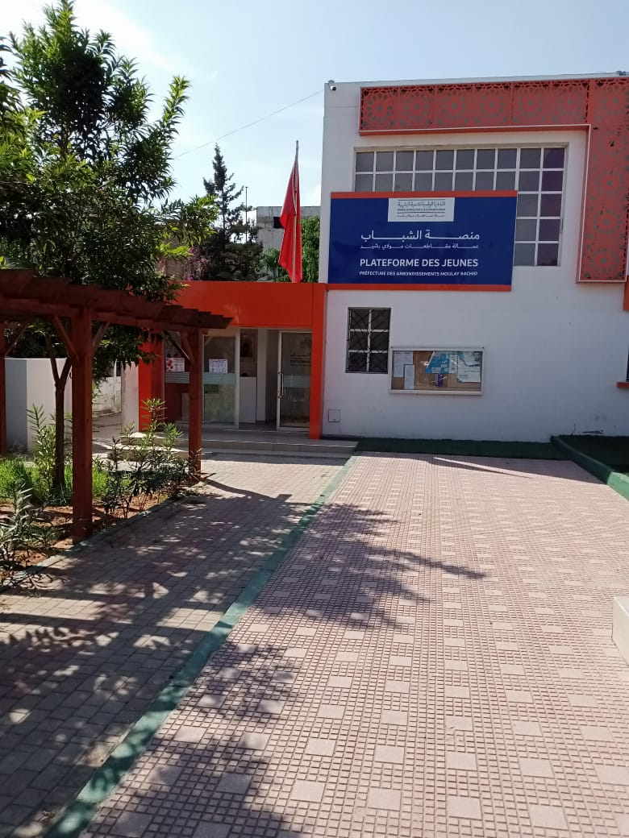
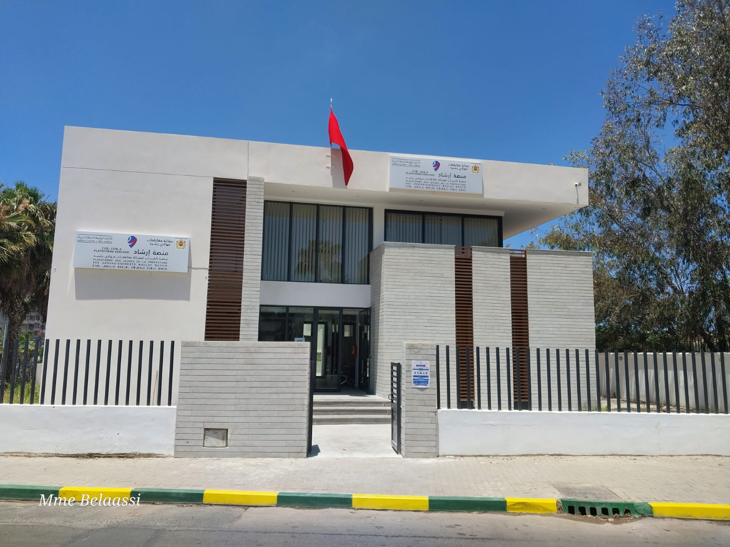
تسيير وإدارة منصات إرشاد
منصة ارشاد مولاي رشيد
منصة ارشاد سيدي عثمان

Slide 11
تسيير وإدارة منصات إرشاد
منصات إرشاد، التي تُشرف عليها جمعية نجم، مُنظمة وفق نموذج حكامة صارم ومتوافق مع دليل المساطر الخاصة بالمبادرة الوطنية للتنمية البشرية.
وتضم هذه المنصات عدة فضاءات متكاملة، يلعب كل منها دورًا أساسيًا في مواكبة الشباب ودعمهم.
فضاء التوجيه
بعد إجراء تقييم الكفاءات، يتم توجيه الشباب نحو البرنامج الأنسب لطموحاتهم المستقبلية. وقد يتم هذا التوجيه إما نحو أحد مقدمي الخدمة داخل المنصة، أو خارجيا نحو مؤسسة شريكة أخرى تتناسب مع احتياجاتهم.
فضاء الاستماع
مخصص للاستماع إلى الشباب وتحليل احتياجاتهم، يهدف هذا الفضاء إلى تحديد طموحاتهم، وتقييم مهاراتهم من خلال تشخيص فردي، مما يُمكن من فهم أدق لتوقعاتهم المهنية والشخصية.
فضاء الاستقبال
يُعد هذا الفضاء نقطة التواصل الأولى مع الشباب، وتتمثل مهمته في التحقق من مدى أهليتهم للإستفادة، وتعريفهم بالبرامج والخدمات المختلفة التي توفرها المنصة.
بفضل هذا التنظيم، تضمن منصات إرشاد مسارًا مهيكلًا ومُفصّلًا حسب احتياجات كل شاب،

Slide 12
5580 *
مجموع الشباب الوافدين على المنصة
4826
مجموع الشباب المستفيدين من خدمات المنصة
277
610
969
98
2872
الشباب الموجّهون نحو برامج أو شركاء خارج المنصة
الشباب المستفيدون من برامج مرافقة خارج إطار المبادرة الوطنية للتنمية البشرية
الشباب الموجّهون نحو محور تعزيز قابلية التشغيل
الشباب الموجّهون نحو محور الاقتصاد الاجتماعي والتضامني
الشباب الموجّهون نحو محور دعم ريادة الأعمال
برنامج جمعية نجم أو شركائها
محاور البرنامج الثالث للمبادرة الوطنية للتنمية البشرية
*إحصائيات إلى غاية 30 أبريل 2025

Slide 13
01
تقوية المهارات الموازية للشباب
02
01
تقوية القدرات لتعزيز الآفاق

Slide 14
برامج تكوين موازية لتعزيز قدرات الشباب
بلورت جمعية نجم مجموعة من برامج التكوين الموازية تهدف إلى تعزيز فرص إدماج الشباب مهنيا و هي على الشكل التالي:
تنمية المهارات الذاتية: تعزيز المهارات في التواصل، القيادة، وإدارة التوتر من أجل تحسين فرص التوظيف.
تقنيات البحث عن العمل: كيفية صياغة السيرة الذاتية، تقنيات إنجاح مقابلات العمل، كيفية التشبيك المهني
التحسيس بريادة الأعمال: المفاهيم الأساسية لإنشاء المقاولات، إدارة المشاريع، والابتكار.
التحسيس بأهمية إنشاء التعاونيات: دعم إنشاء التعاونيات الخاضعة لقانون 112/12، وتعزيز العمل التعاوني والتضامني.
هذه التكوينات عبارة عن ورشات عمل نظرية و تطبيقية تهدف منح الشباب مهارات ملموسة لإدماجهم مهنيا في سوق الشغل.

Slide 15
01
تقوية ريادة الأعمال لدى الشباب
03
01
تقوية القدرات لتعزيز الآفاق

Slide 16
تنزيل محور دعم ريادة الأعمال لدى شباب عمالة مقاطعات مولاي رشيد
بفضل كفاءة أعضائها والتزام هيكلها التنظيمي الدائم، ساهمت جمعية نجم في طلب إبداء الاهتمام الذي أطلقته عمالة مقاطعات مولاي رشيد في نونبر 2023، والمتعلق بتنزيل محور دعم ريادة الأعمال لدى الشباب.
وقد مكّن تميز ملف الترشيح الذي قدمته الجمعية من نيل ثقة لجنة الانتقاء والسيد العامل، تجسدت هذه الثقة من خلال إسناد هذه المهمة الاستراتيجية إلى جمعية نجم. حيث وقعت الجمعية اتفاقيتي شراكة برسم سنة 2024، بتراب عمالة مقاطعات مولاي رشيد.
وتهدف هاتان الاتفاقيتان إلى تكوين 200 شاب في مرحلة ما قبل إنشاء المقاولات، ومواكبة 115 مقاولًا في مرحلة ما بعد الإنشاء خلال سنة 2024.

Slide 17
تنزيل محور دعم ريادة الأعمال لدى شباب
تعتمد جمعية نجم مقاربة تربوية حديثة ترتكز على منهج الأندراغوجيا، المصمم خصيصاً لتلبية احتياجات التعلم لدى الكبار. وتُعزَّز هذه المقاربة بتكوين تطبيقي وتفاعلي مبني على معالجة حالات واقعية، وفق مبدأ "التعلم من خلال الممارسة". ويشرف على هذا المسار فريق بيداغوجي دائم، يضمن مواكبة دقيقة وجودة في التكوين، من خلال تواصل مستمر مع خبراء ومهنيين، مما يعزز فعالية التعلم ويضمن تحقيق نتائج ملموسة.
اعتمدت الجمعية منهجية عمل تقوم على تنظيم دورات تكوين قبلي محددة المدة (كل ثلاث أشهر)، تتخللها مجموعة من آليات التتبع والتقييم المستمر، حيث تختتم هذه الدورات بعقد الاجتماعات الدورية للجنة الإقليمية للتنمية البشرية (CPDH)، وذلك بهدف تمكين هياكل الحكامة الخاصة بالمبادرة الوطنية للتنمية البشرية من تتبع مستوى الإنجاز ومدى تحقيق الأهداف المسطرة.

Slide 18
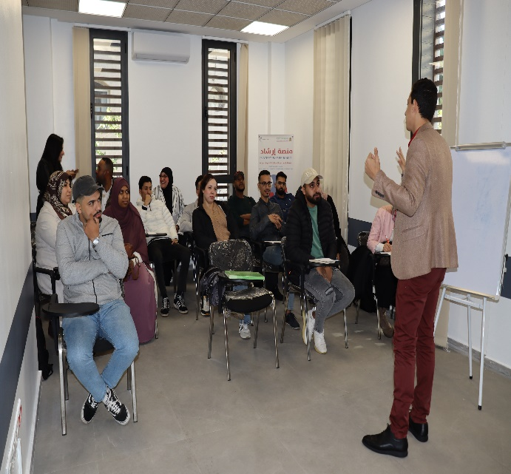
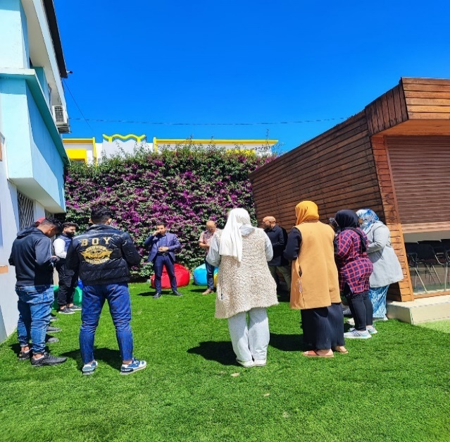
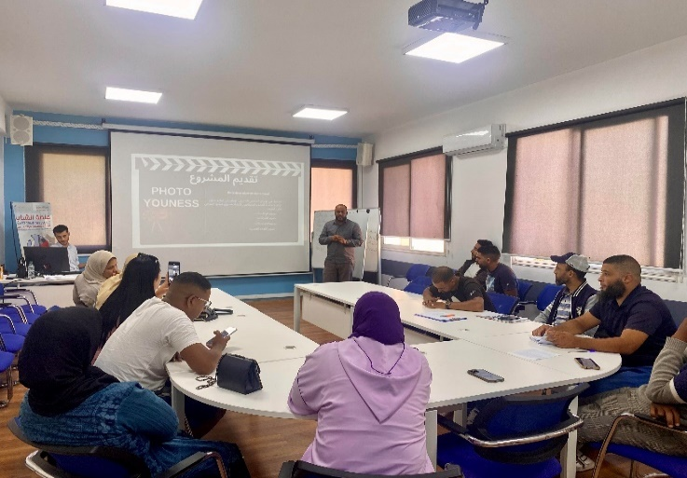
تنزيل محور دعم ريادة الأعمال لدى شباب
في ختام الدورة الرابعة من برنامج التكوين في مرحلة ما قبل الإنشاء، التي نظمتها جمعية نجم برسم سنة 2024، تم تكوين ما مجموعه 261 شاباً وشابة، متجاوزين بذلك بكثير الهدف التعاقدي المحدد مع مصالح عمالة مقاطعات مولاي رشيد، حيث بلغ معدل الإنجاز 131٪ خلال سنة 2024. ويعكس هذا الإنجاز ليس فقط مدى التزام المستفيدين، بل أيضاً فعالية وجدوى الابتكارات المعتمدة في المقاربة المنهجية للجمعية. مما يؤكد الأثر الإيجابي للجمعية من أجل تنزيل و إنجاح هذا المحور الاستراتيجي.

Slide 19
289
تجاوز الأهداف المتعاقد عليها في مرحلة التكوين القبلي بنسبة 130%
معدل التخلي عن التكوين لا يتجاوز 10%
الشباب الذي بدأ مرحلة التكوين القبلي
260
الشباب الذي أنهى مرحلة التكوين القبلي
240
تجاوز الأهداف المتعاقد عليها من حيث تفعيل المقاولات بنسبة 130%
معدل تنفيذ المشاريع المقبولة هو 67%
المشاريع المقبولة من طرف اللجنة الإقليمية للتنمية البشرية
161
المشاريع التي تم تنفيذها بتراب العمالة

Slide 20
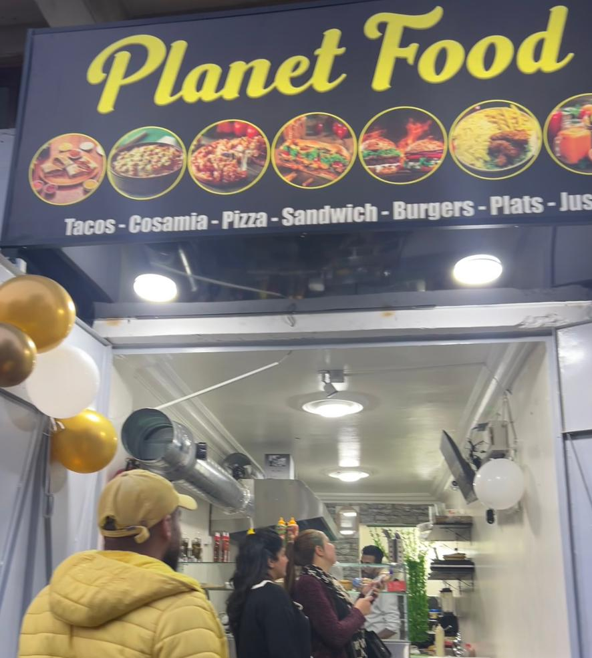
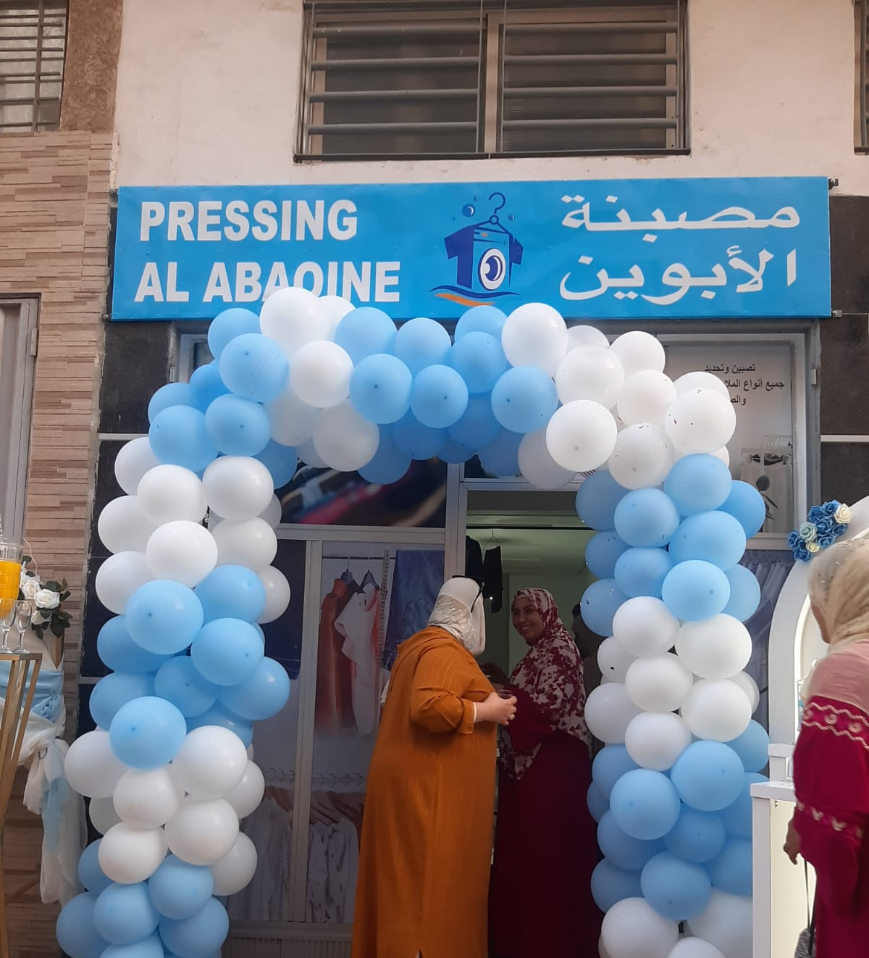
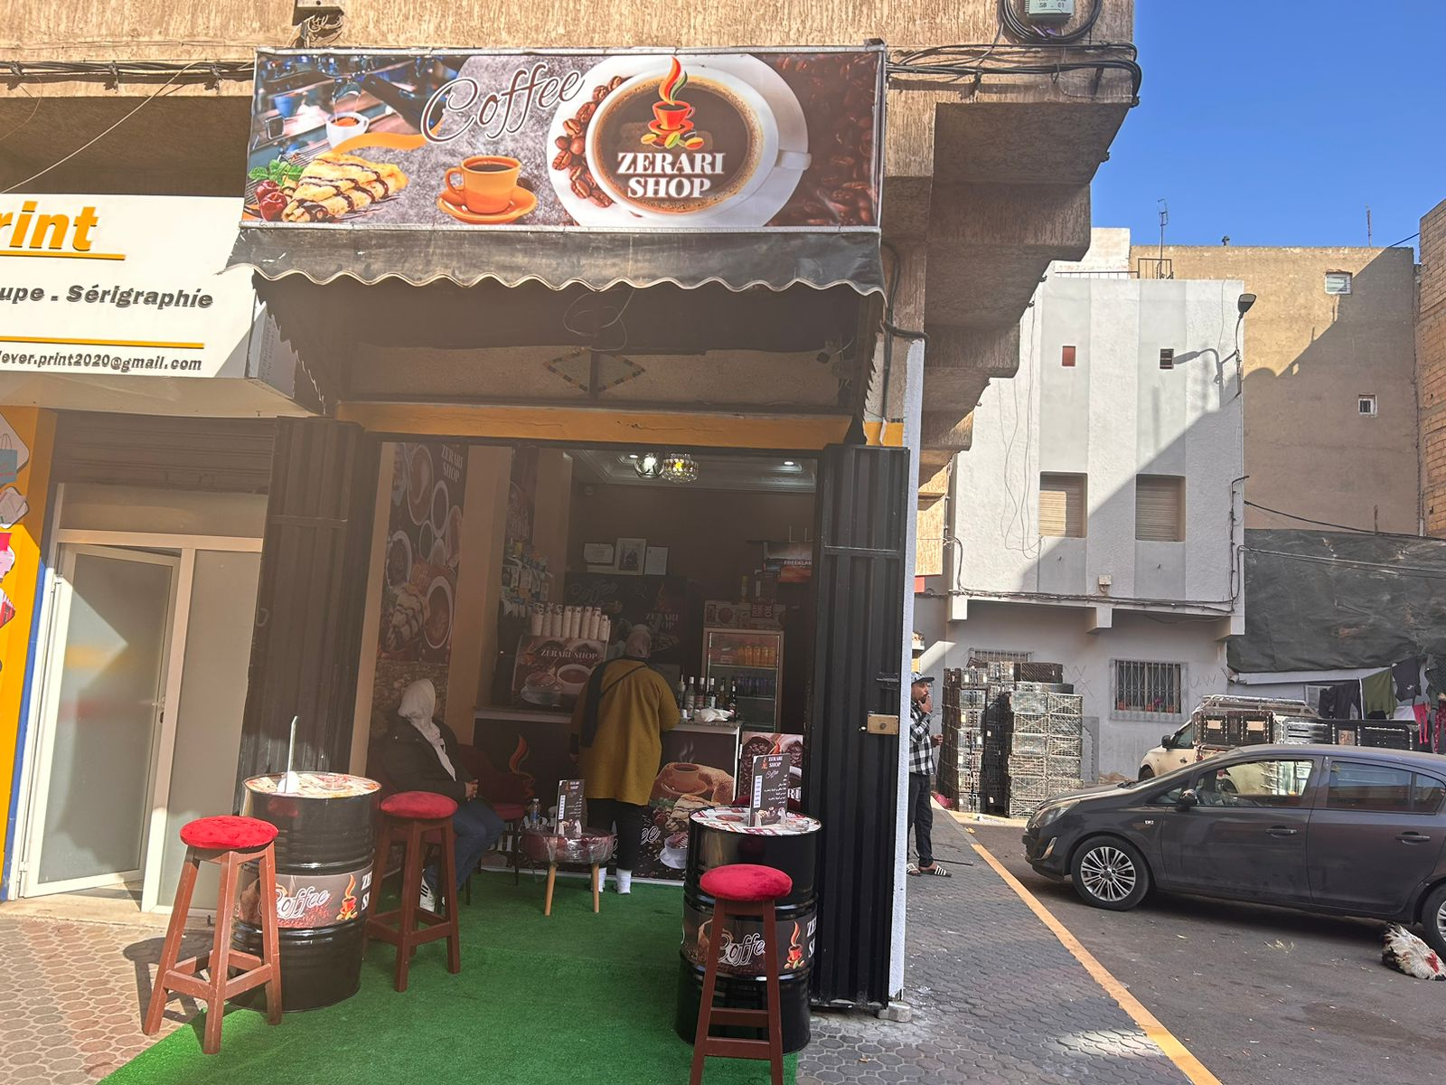
تنزيل محور دعم ريادة الأعمال لدى شباب
بالنظر إلى هذه النتائج الإيجابية، جددت اللجنة الإقليمية للتنمية البشرية ثقتها في جمعية نجم، من خلال توقيع اتفاقية جديدة تهدف إلى تنفيذ محور "دعم ريادة الأعمال لدى الشباب" على مستوى عمالة مقاطعات مولاي رشيد برسم سنة 2025.

Slide 21
01
محور دعم الاقتصاد الاجتماعي والتضامني
04
01
تقوية القدرات لتعزيز الآفاق

Slide 22
الاقتصاد الاجتماعي والتضامني
منذ سنة 2021، تتولى جمعية نجم مهمة تنزيل محور "دعم الاقتصاد الاجتماعي والتضامني" على مستوى عمالة مقاطعات مولاي رشيد. ويهدف هذا المحور إلى مواكبة وتقوية قدرات الفاعلين في مجال الاقتصاد الاجتماعي والتضامني، مع تركيز خاص على التعاونيات الخاضعة لقانون 112.12، وكذا على مختلف الفاعلين الاقتصاديين الناشطين في مجال الاقتصاد الاجتماعي والتضامني.
من خلال هذه المبادرة، تقدم جمعية نجم دعماً شاملا للتعاونيات ورواد الأعمال الاجتماعيين عبر توفير تكوينات ادارية وتسييرية ، وتقوية مهارات تقنية حرفية، وفرص تمويل. الهدف هو تعزيز فرص تطويرهم، وتقوية قدراتهم التنافسية، وتعزيز اندماجهم اقتصاديا من أجل تنمية مستدامة شاملة.

Slide 23
الاقتصاد الاجتماعي والتضامني
في إطار التزامها بدعم التنمية الاقتصادية وروح المبادرة، تواكب جمعية نجم حاملي المشاريع في إعداد مخطط الأعمال Business Planالخاص بهم. وتوفر لهم أدوات وإرشادات تساعدهم على هيكلة أفكارهم، وتحسين نموذجهم الاقتصادي، وتحضير عروض تقديمية فعّالة. ويهدف هذا الدعم إلى تمكينهم من عرض مشاريعهم بثقة أمام اللجنة الإقليمية للتنمية الاقتصاديةCPDE ، التي تتولى تقييم مدى جدوى المشاريع وأهميتها.
تلعب جمعية نجم دوراً محورياً في دعم حاملي المشاريع من الفاعلين الاقتصاديين الناشطين في مجال الاقتصاد الاجتماعي والتضامني، على مستوى عمالة مقاطعات مولاي رشيد. وهي تتولى مسؤولية تنظيم طلبات إقتراح المشاريع بشكلي دوري، وإستقبال ودراسة ملفات الهيئات المرشحة، بالإضافة إلى مواكبة رواد الأعمال طيلة مراحل إعداد وتطوير طلبات الاستفادة من الدعم المالي.

Slide 24
الاقتصاد الاجتماعي والتضامني
بعد مصادقة اللجنة الإقليمية للتنمية الاقتصادية على المشروع، تواصل جمعية "نجم" تقديم دعمها لحاملي المشاريع من خلال مرافقتهم في مختلف الإجراء ات الإدارية الضرورية للحصول على الدعم المالي. و تعمل على ضمان احترام الهيئات المدعومة للشروط المطلوبة، ومساعدتهم على إعداد وتقديم الوثائق اللازمة في الآجال المحددة، بما يضمن سلاسة وسرعة إستفادتهم.
لا يقتصر دور جمعية "نجم" على منح التمويل فقط، بل يمتد ليشمل متابعة دقيقة بعد التمويل، حيث تواصل دعم حاملي المشاريع خلال مرحلة التنفيذ. يشمل هذا الدعم تقديم استشارات في مجالات الإدارة، التسويق، والتطوير التجاري، بما يساهم في ضمان استدامة المقاولات ونموها. الهدف هو مرافقة هذه المشاريع نحو النجاح على المدى البعيد، وتعزيز أثرها الاقتصادي والاجتماعي داخل المجتمع.

Slide 25
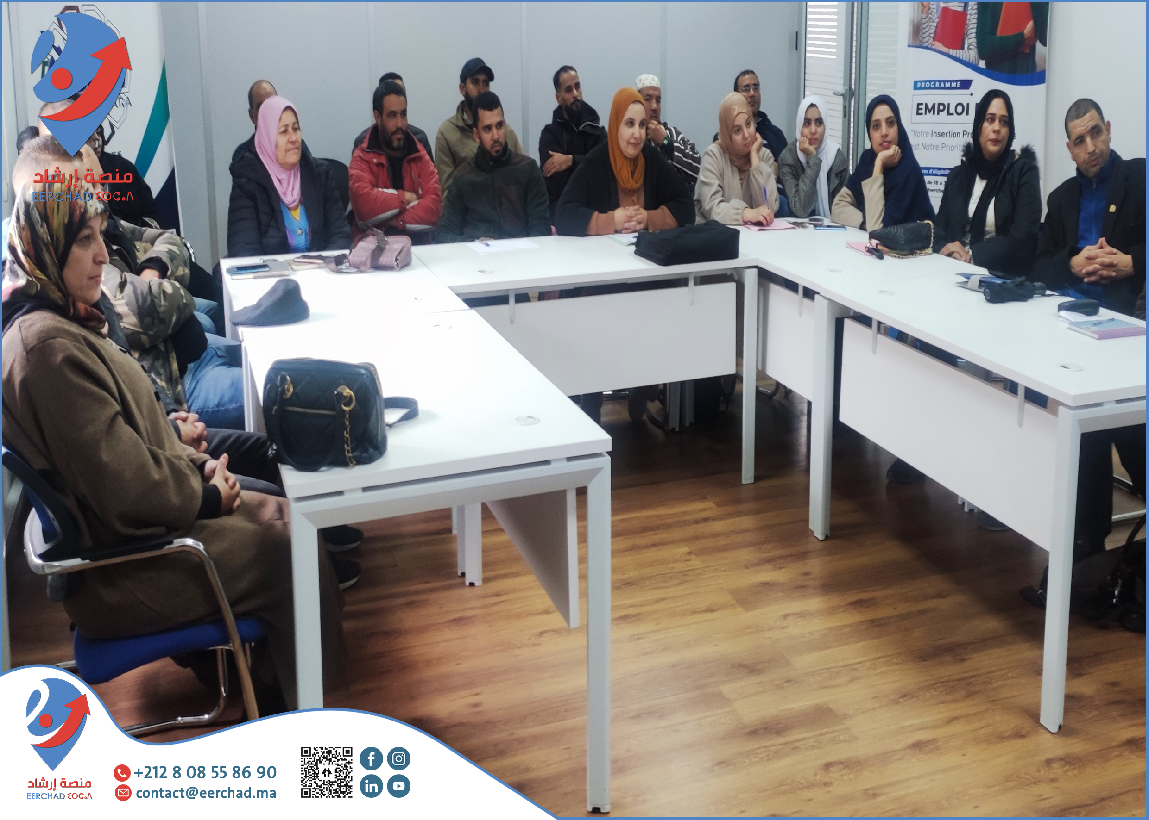
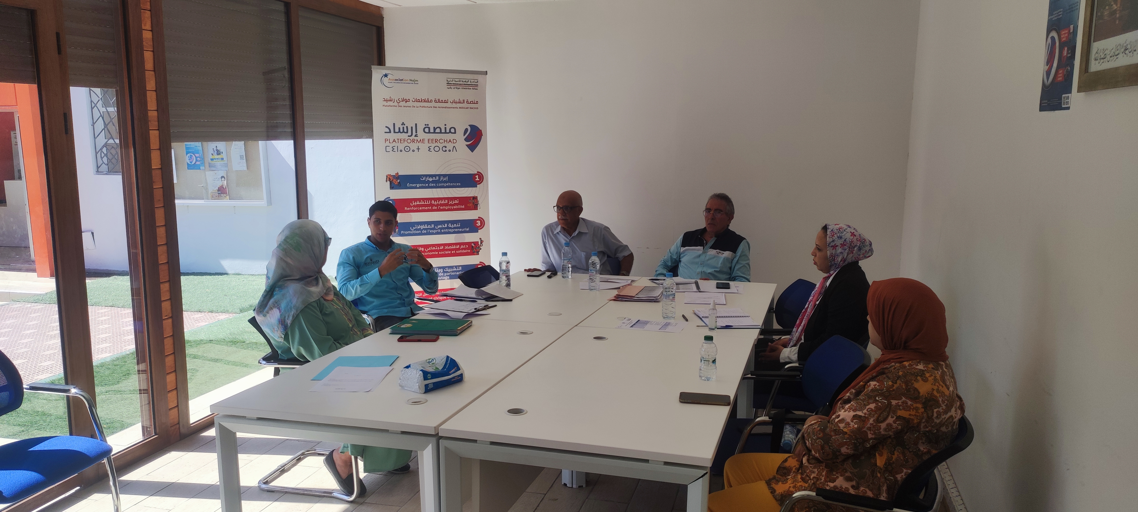
الاقتصاد الاجتماعي والتضامني
بفضل هذا النهج المتكامل، تلعب جمعية "نجم" دوراً فعّالاً في تنشيط النسيج المقاولاتي المحلي وتعزيز الاقتصاد الاجتماعي والتضامني، من خلال مواكبة حاملي المشاريع في مختلف المراحل: من الفكرة والتخطيط، مروراً بالتنفيذ، وصولاً إلى مرحلة الاستقرار وتوسيع الأنشطة الاقتصادية. ويُجسّد هذا الدعم الشامل التزام الجمعية بالمساهمة في بناء منظومة اقتصادية تنافسية و دائمة.

Slide 26
الاقتصاد الاجتماعي والتضامني في أرقام
48
62
10
المشاريع التي تستوفي الشروط بعد الدراسة الأولية من طرف جمعية نجم
المشاريع المقدمة بعد طلبات إقتراح المشاريع
طلبات إقتراح المشاريع للتمويل المنظمة من طرف جمعية نجم
27
36
المشاريع الممولة و في طور الإشتغال
المشاريع المقبولة من طرف اللجنة الإقليمية للتنمية البشرية

Slide 27
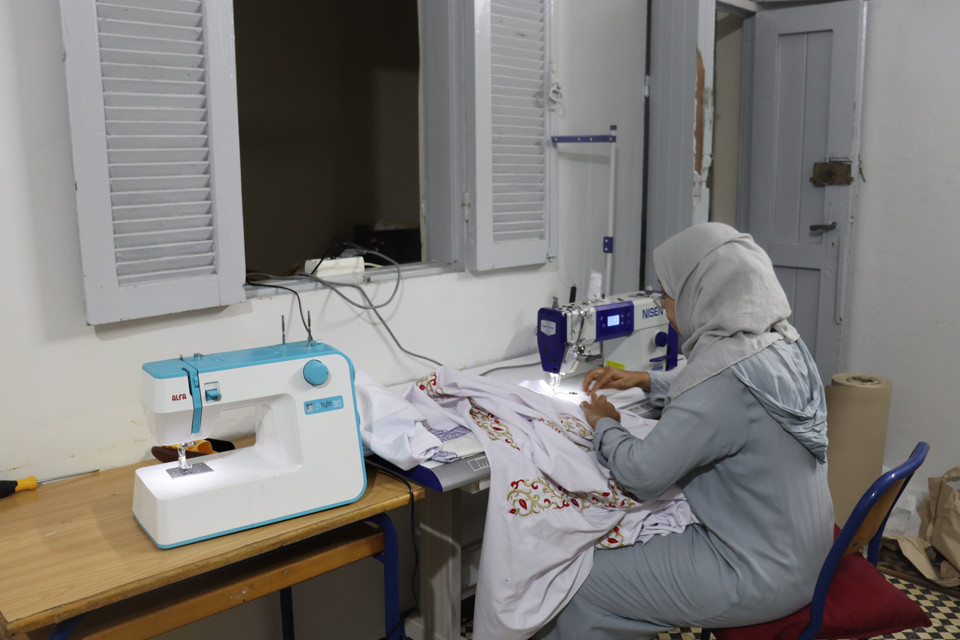
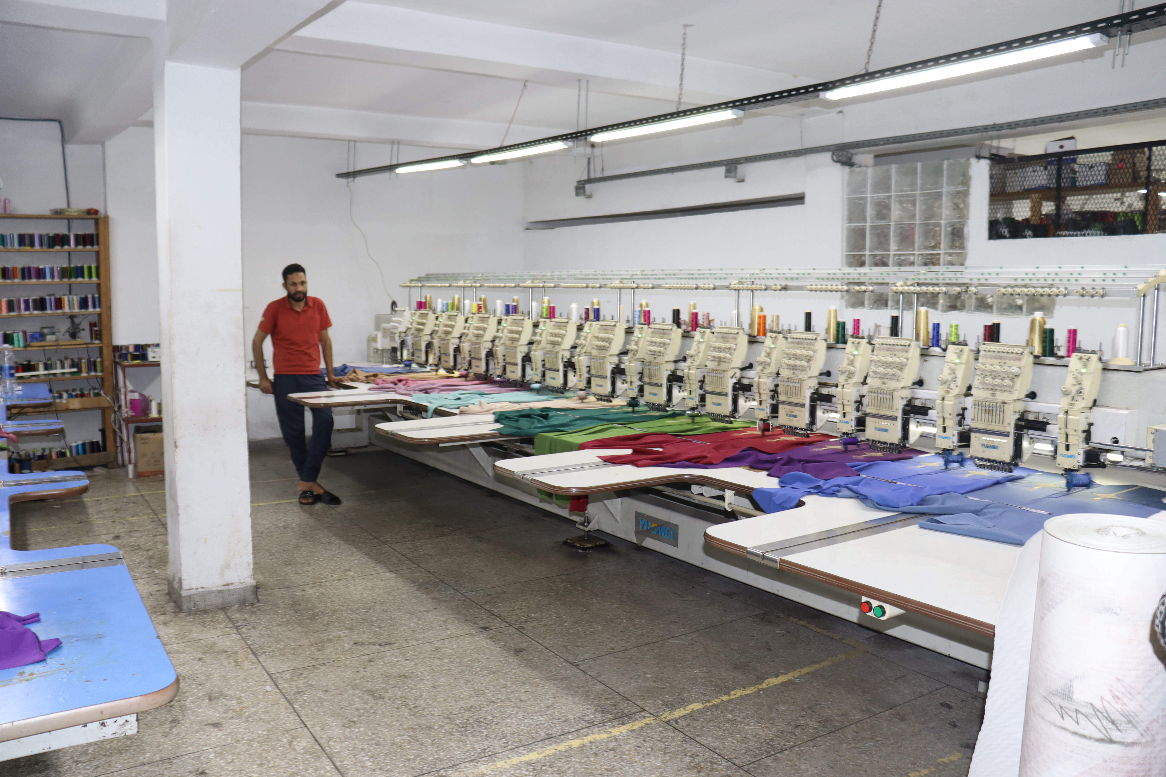
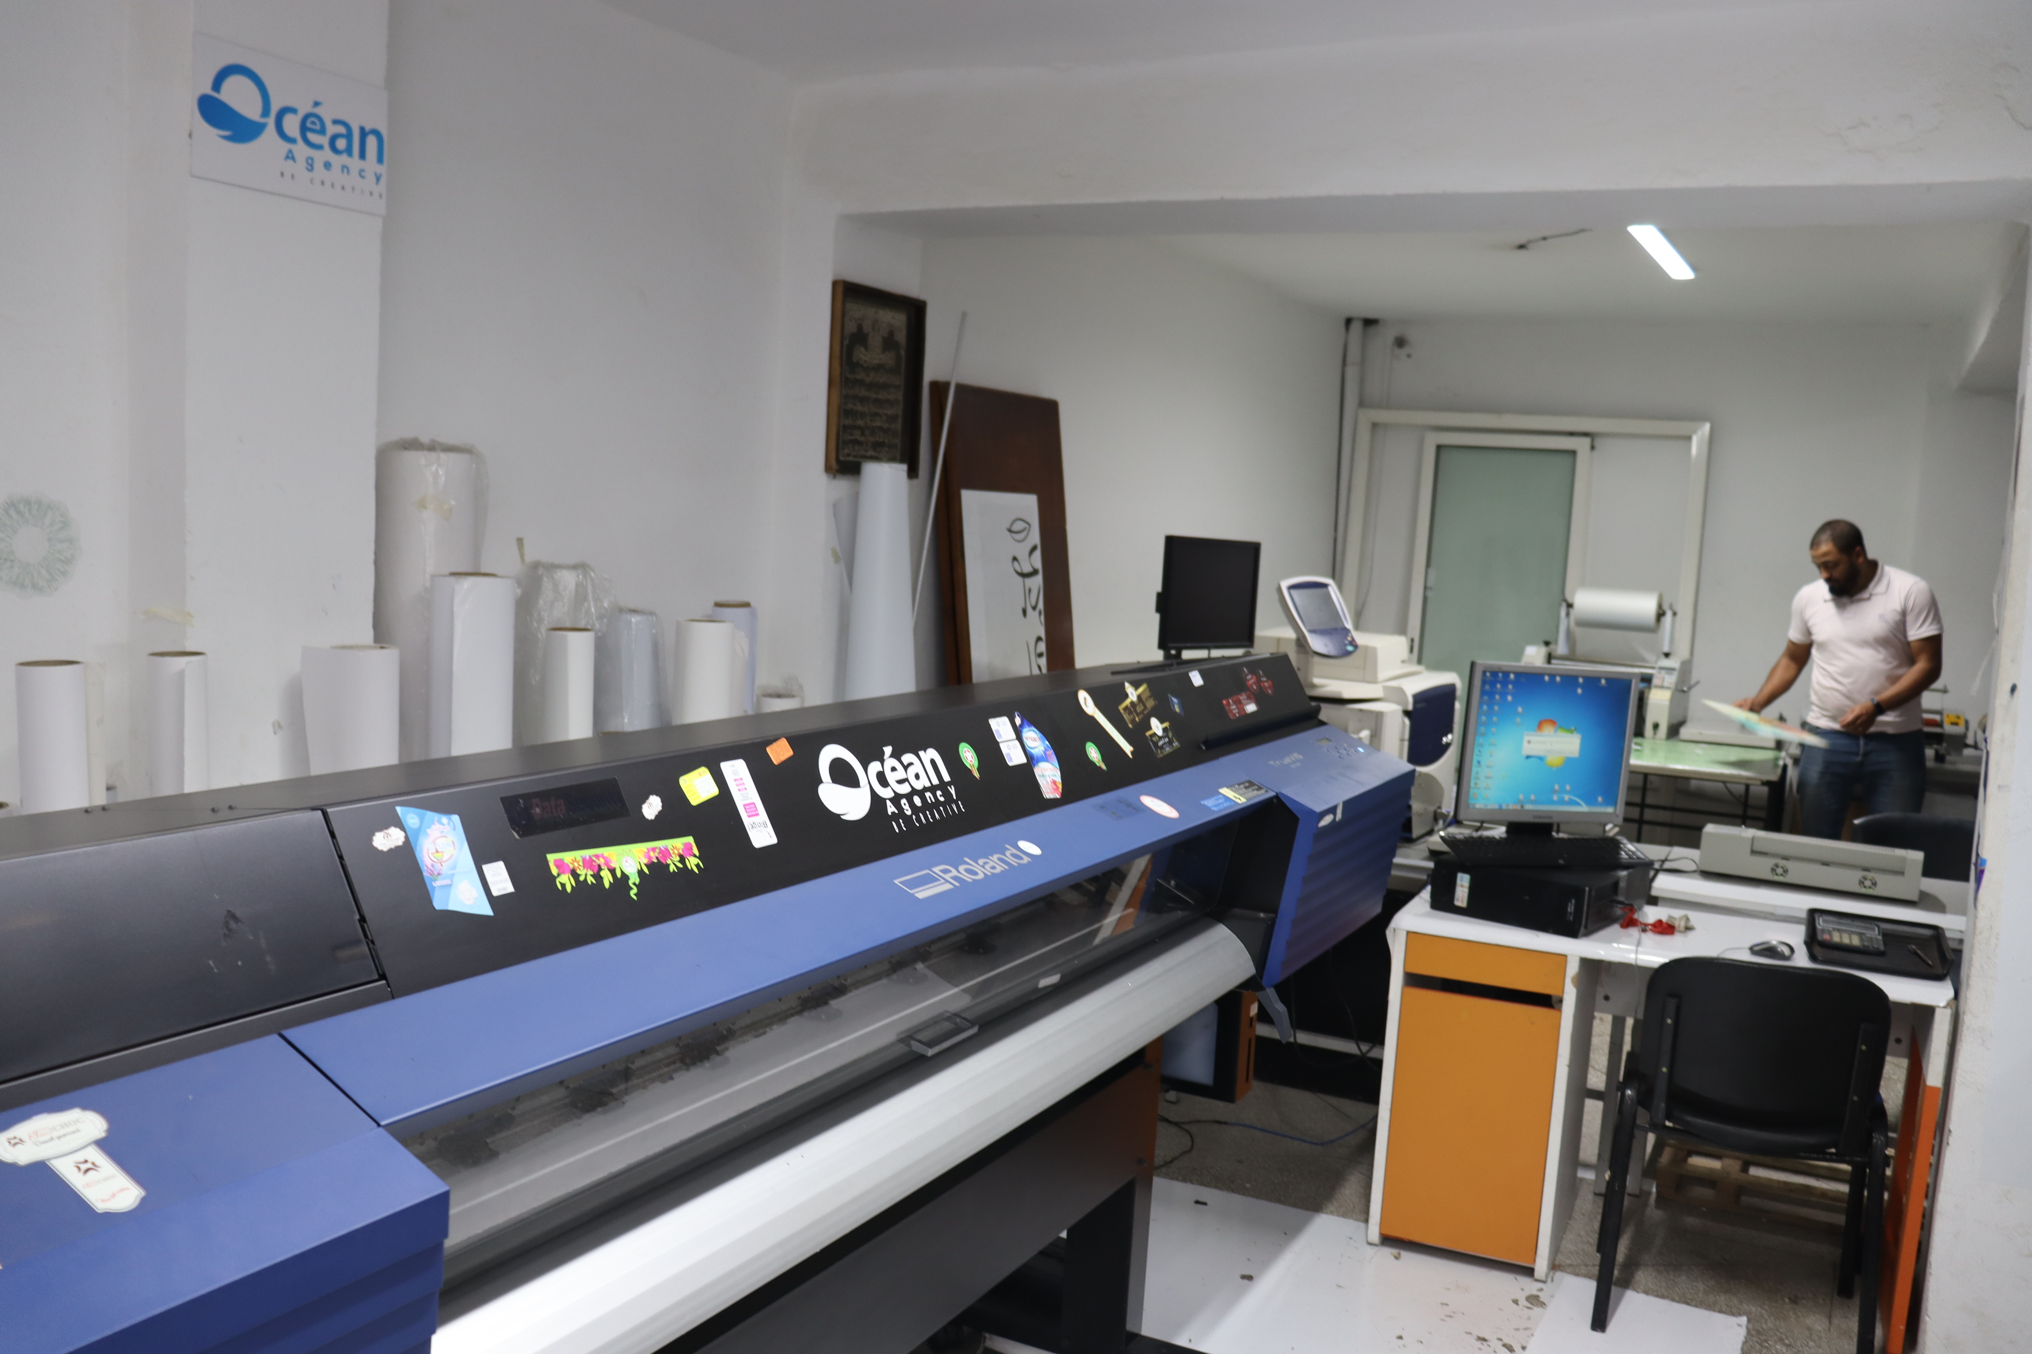
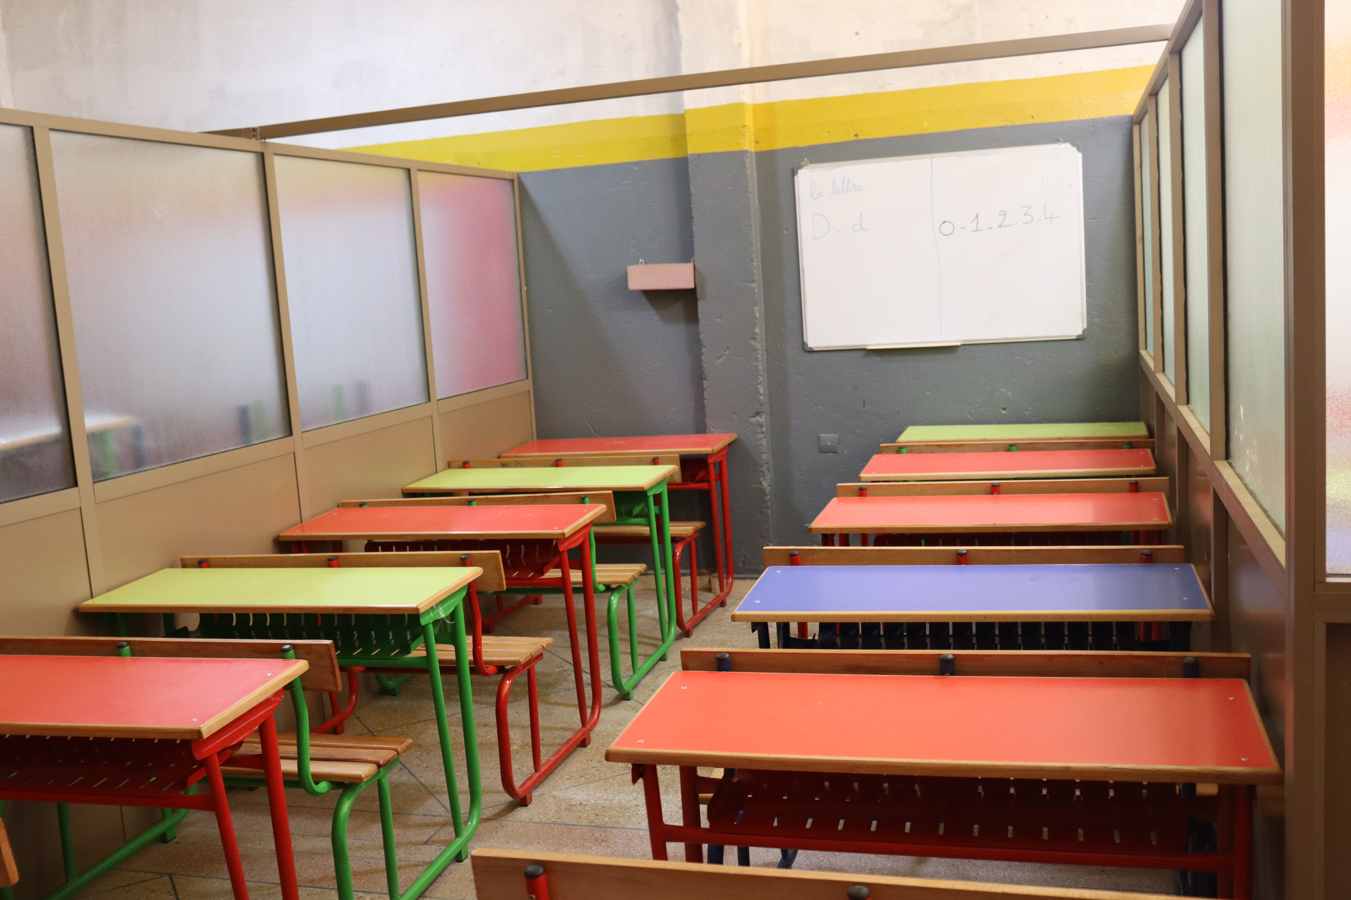
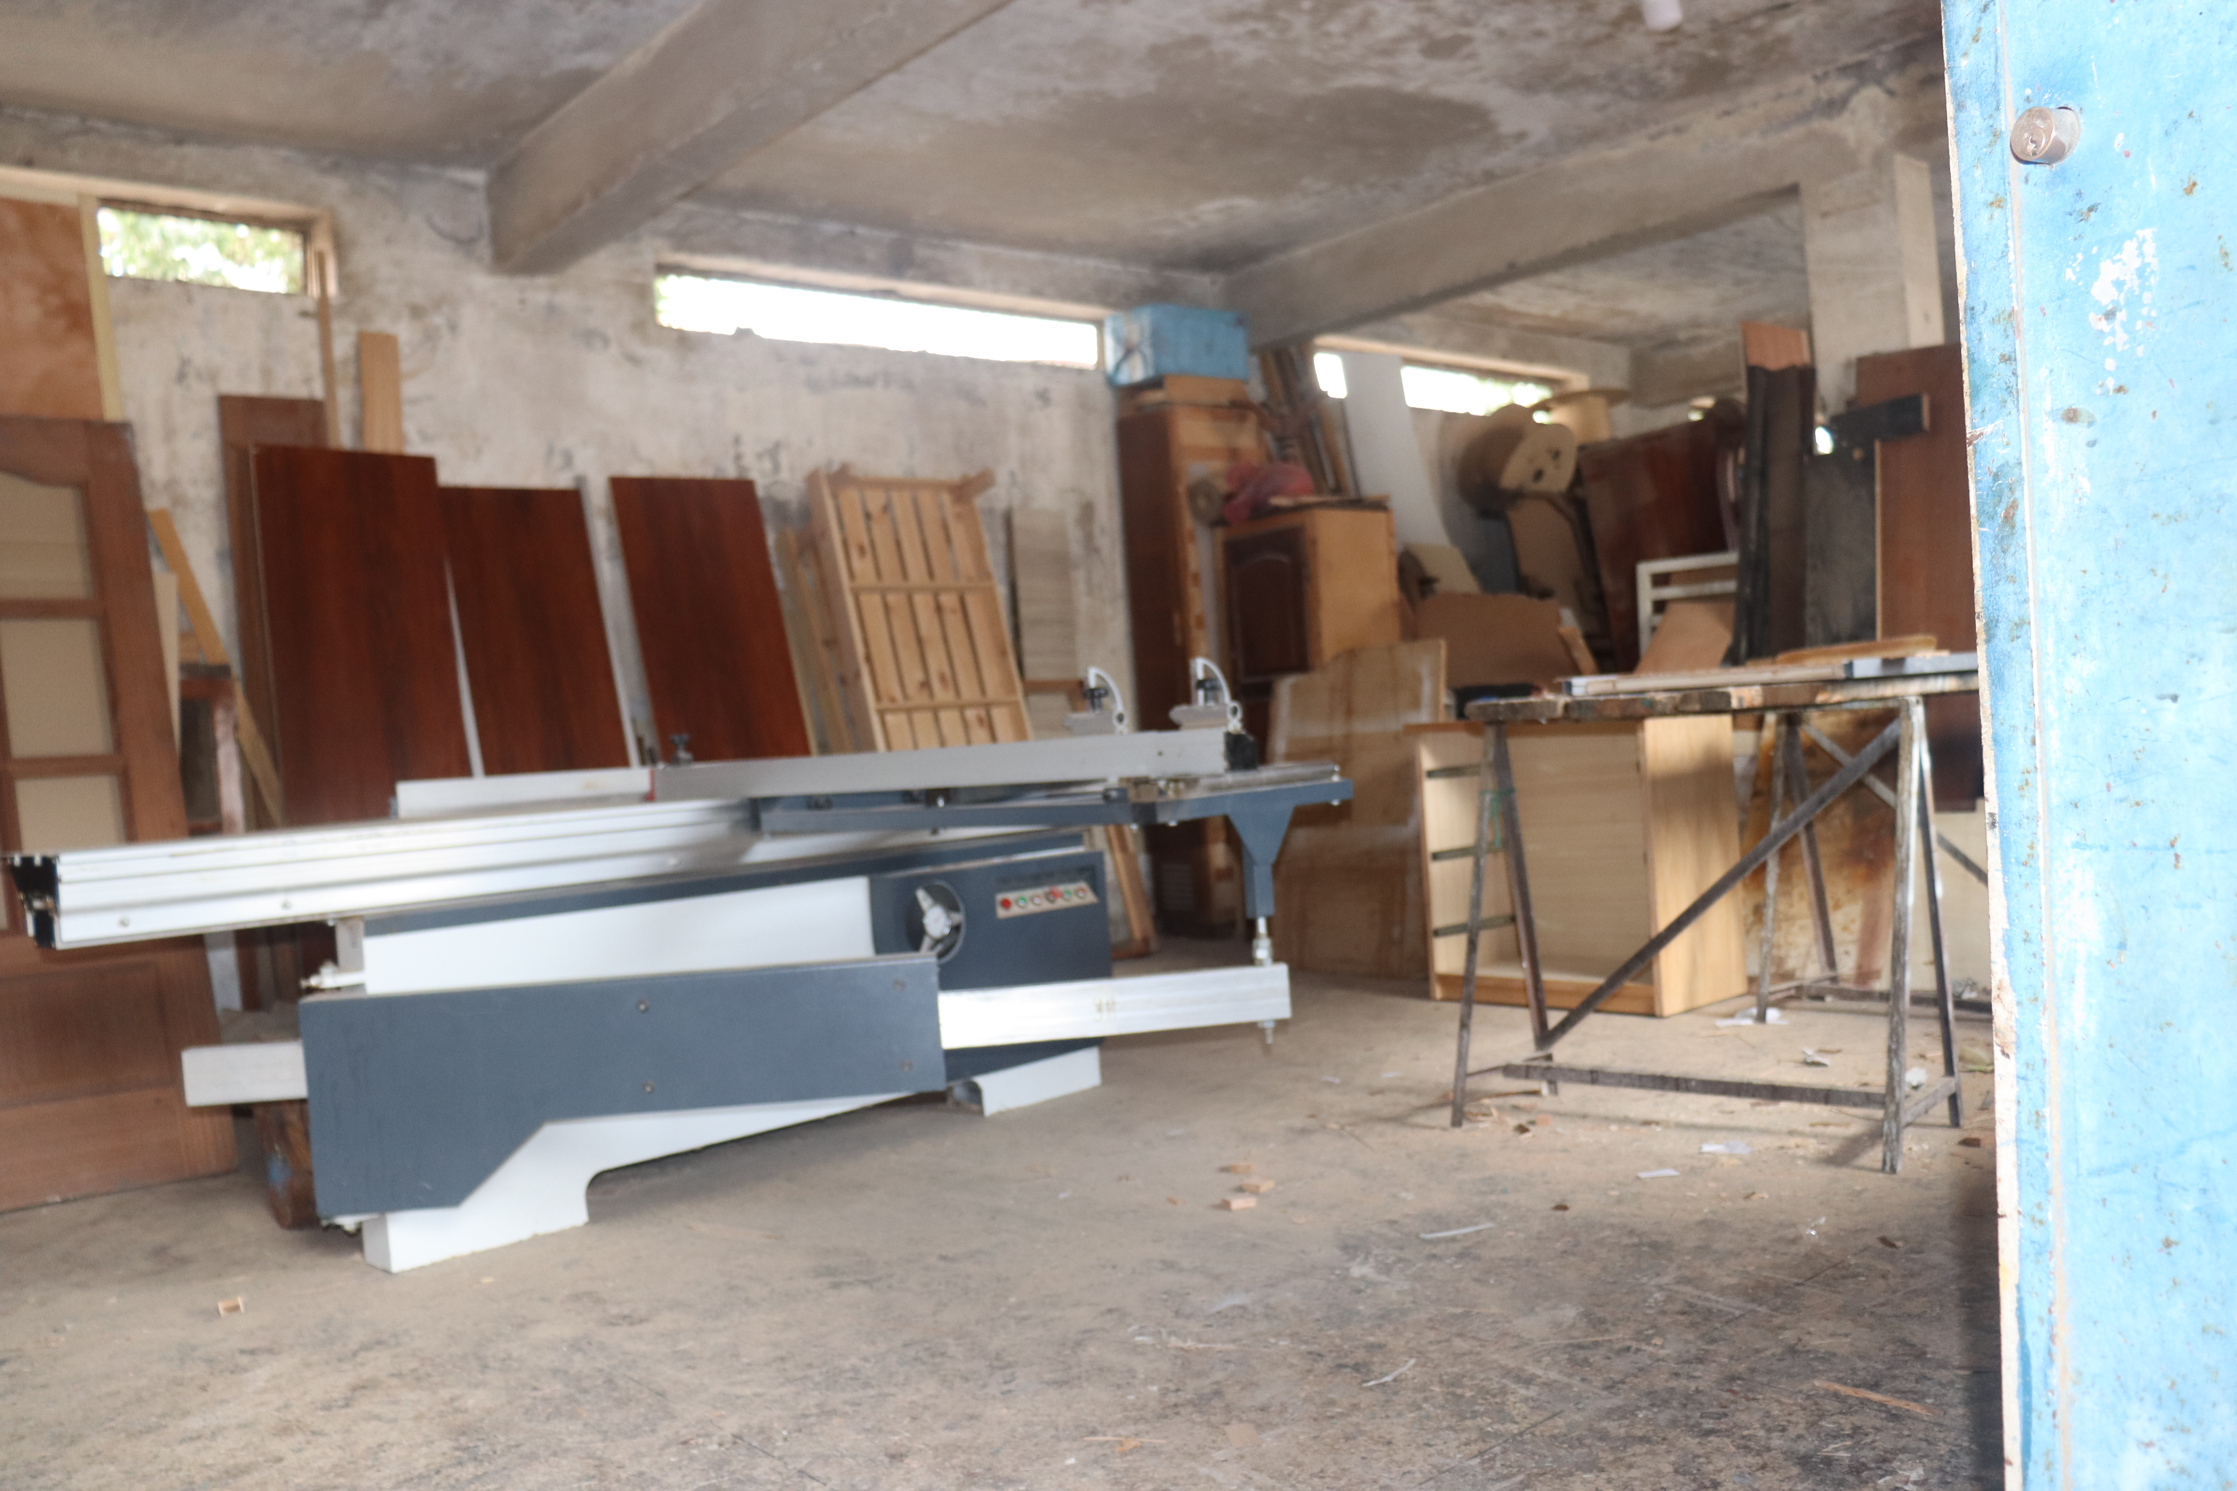
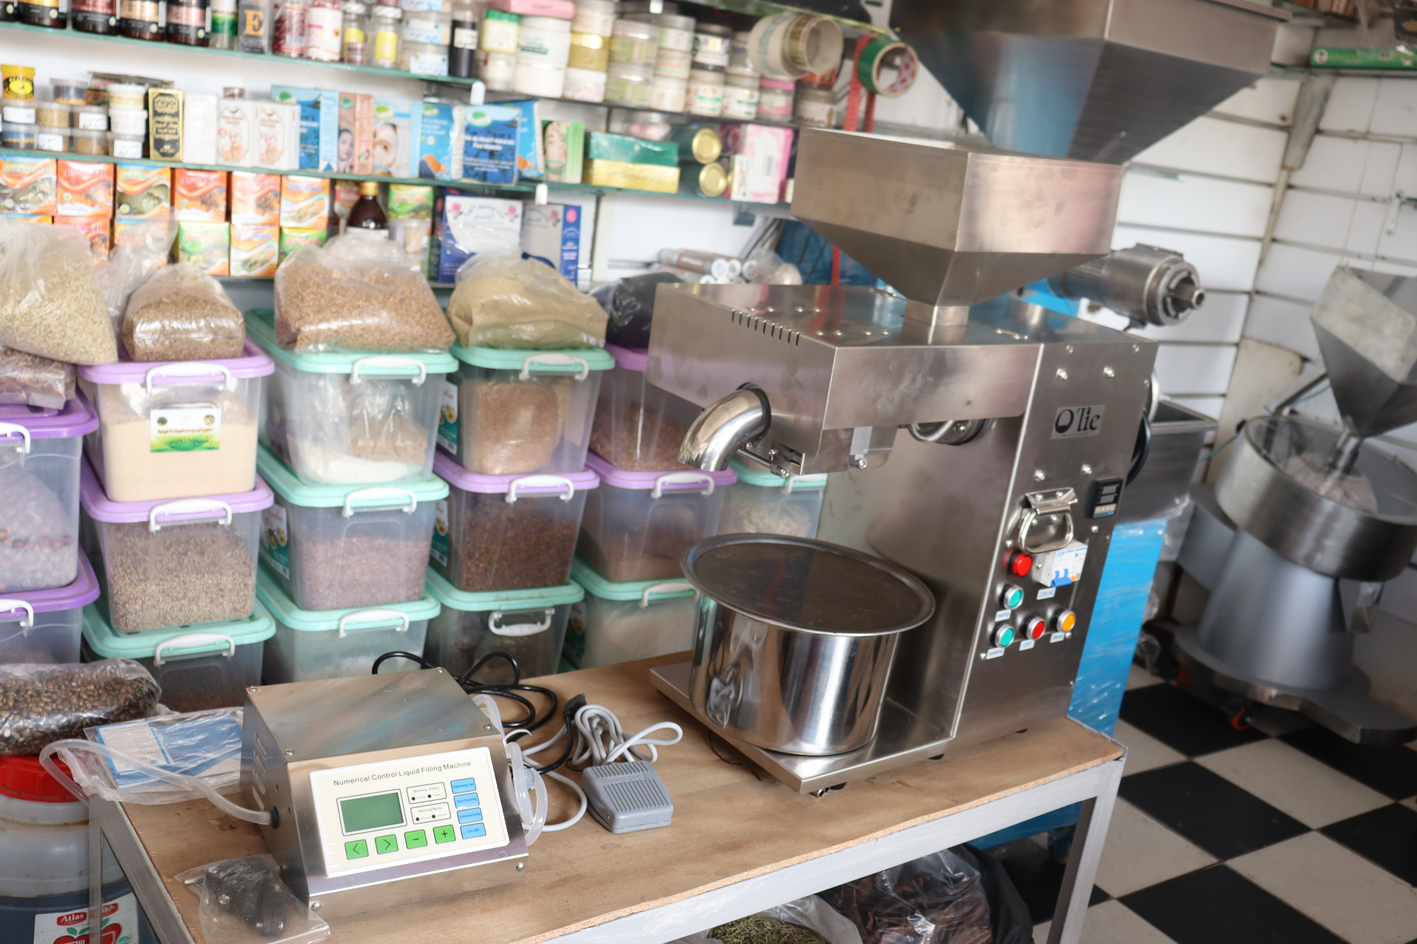
الاقتصاد الاجتماعي والتضامني
بناء على هذه النتائج الاجابية أيضًا، جددت اللجنة الإقليمية للتنمية البشرية ثقتها في جمعية "نجم" من خلال توقيع اتفاقية جديدة لتنفيذ محور «دعم الاقتصاد الاجتماعي والتضامني» بعمالة مقاطعات مولاي رشيد لسنة 2025.

Slide 28
01
أكاديمية نجم للمهن الرقمية
05
01
الارتقاء الاجتماعي عبر الرقمنة

Slide 29
أكاديمية نجم للمهن الرقمية
تؤمن جمعية نجم للإدماج الاقتصادي بأن التحول الرقمي يُمثل في آنٍ واحد تحدياً وفرصة واعدة للمغرب. فضعف الولوج إلى التكنولوجيا الحديثة، ونقص التكوينات الملائمة، واتساع الفجوة الرقمية، تُعد من أبرز العراقيل التي تحد من إدماج الشباب في الاقتصاد الرقمي.
ومع ذلك، تتيح الرقمنة إمكانيات كبيرة لتحفيز ريادة الأعمال، وخلق فرص شغل، وتنشيط النسيج السوسيوأقتصادي، خاصة لدى فئة الشباب غير المتمدرسين، وغير العاملين، وغير المستفيدين من التكوين، الذين يواجهون صعوبات حقيقية في الاندماج المهني.
وانطلاقاً من هذا الوعي، تلتزم جمعية نجم بمواكبة الشباب لاكتساب المهارات الرقمية، ومواصلة رقمنة المقاولات، وتشجيع الابتكار التكنولوجي. ومن خلال تركيز جهودها على هذه المحاور الأساسية، تطمح الجمعية إلى الإسهام في بناء نموذج تنموي أكثر شمولاً واستدامة.

Slide 30
أكاديمية نجم للمهن الرقمية
02
04
03
تهدف جمعية نجم من خلال بلورة هذا برنامج " الإرتقاء الاجتماعي عبر الرقمنة " للأهداف التالية:
تعزيز قابلية تشغيل الشباب من خلال تزويدهم بالمهارات الرقمية المطلوبة في سوق العمل
تقليص الفجوة الرقمية من خلال دمقرطة الوصول إلى المهارات التكنولوجية
01
تشجيع التمكين الاقتصادي من خلال اكتساب المهارات والمعرفة المناسبة لمواكبة الإنتقال الرقمي بالمغرب
التوعية بريادة الأعمال وتزويد الشباب بالأدوات اللازمة لبدء مشاريع شخصية أو مهنية في المجال الرقمي

Slide 31
أكاديمية نجم للمهن الرقمية
أطلقت جمعية "نجم" برنامج "الارتقاء الاجتماعي عبر الرقمنة"، وهو مبادرة لا تقتصر على التكوين فحسب، بل تمتد لتشمل دعماً ومواكبة منتظمة لما بعد التكوين، بما يتلاءم مع احتياجات الشباب المستفيدين. ويهدف هذا البرنامج إلى ضمان إدماج فعّال في سوق الشغل، وتعزيز روح المبادرة في مجال التكنولوجيا الرقمية، بما يُمكن الشباب من استثمار قدراتهم والمساهمة في دينامية الاقتصاد الرقمي.
من أجل تشجيع العمل التعاوني والشمولية الاقتصادية، تدعم جمعية "نجم" إنشاء التعاونيات الرقمية. تتيح هذا الإطار القانوني للشباب تبادل مهاراتهم، والوصول إلى أسواق أوسع، والاستفادة من إطار قانوني يعزز نموهم. كما يتم توفير متابعة تقنية وإدارية لضمان استدامة ونمو هذه التعاونيات.
يشمل الدعم تقديم استشارات في ريادة الأعمال، والمساعدة في إعداد خطط الأعمال، والوصول إلى التمويل. كما يستفيد الشباب حاملو المشاريع من التوجيه والتدريب الإضافي لتعزيز مهاراتهم في الإدارة .
تعمل جمعية "نجم" بالتعاون مع الشركات والمؤسسات والعاملين في القطاع الرقمي لتسهيل وصول الشباب المتدربين إلى فرص العمل. يتم تقديم ورش عمل لتقوية قابلية التشغيل الرقمية، وتسهيل التواصل مع شركات المشعلية ، وحصص تدريبية لزيادة فرصهم في الاندماج المهني.

Slide 32
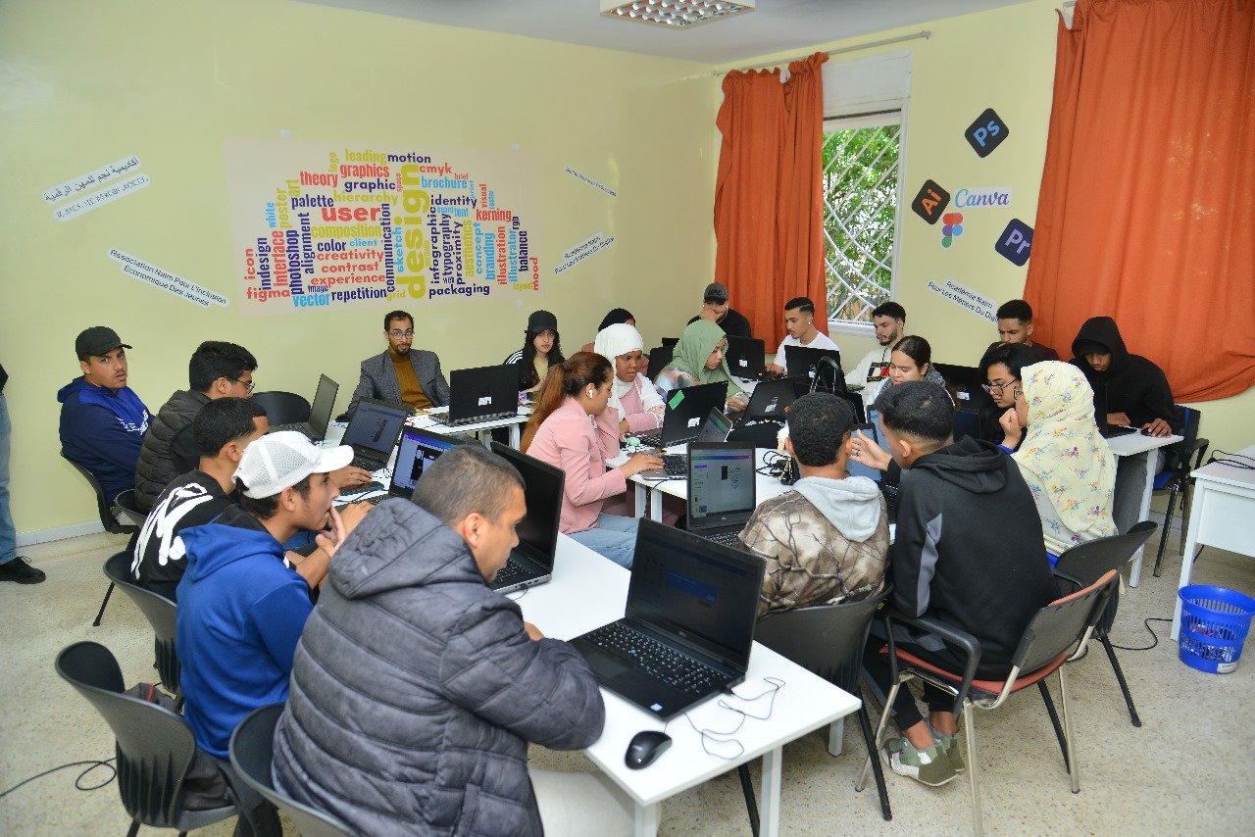
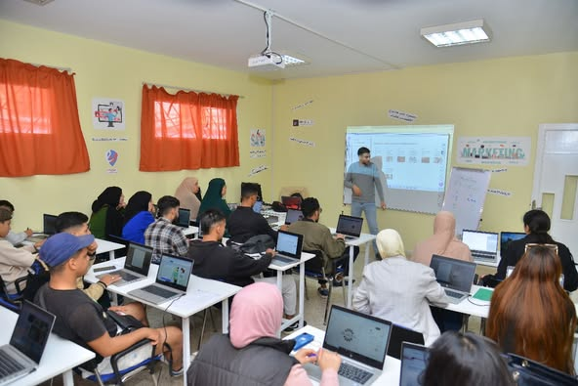
أكاديمية نجم للمهن الرقمية
أكاديمية نجم للمهن الرقمية
تهدف جمعية نجم من خلال هذه الاكاديمية إلى منح الشباب فرص للإدماج الاقتصادي عبر المهن الرقمية والتي تعتبر قطاعا واعدا يتماشى مع ورش الانتقال الرقمي الورش الملكي المهم.

Slide 33
أكاديمية نجم للمهن الرقمية
82
الشباب المستفيد من التكوين
25
26
31
الشباب الذي يتابع تكوينه في مجال الڭرافيزم و الميلتميديا
الشباب الذي يتابع تكوينه في مجال التسويق الرقمي و التجارة الالكترونية
الشباب الذي يتابع تكوينه في مجال البرمجة و تصميم المواقع

Slide 34
01
جمعية نجم للإدماج الاقتصادي للشباب
06
01
طموحات و آفاق

Slide 35
جمعية نجم للإدماج الاقتصادي للشباب
منذ تأسيسها، واصلت جمعية "نجم" للإدماج الاقتصادي للشباب مسارها في النمو والتطور، مؤكدة دورها المحوري في تعزيز الإدماج المهني وتشجيع ريادة الأعمال في صفوف الشباب بالمغرب. وبفضل استراتيجية تنموية مرنة وديناميكية، تمكنت الجمعية من تنويع مجالات تدخلها وتوسيع أثرها، مستندة إلى حكامة رشيدة، وفريق عمل منظم، وآليات متابعة دقيقة لضمان مواكبة فعالة للمستفيدين.
وفي إطار رؤيتها المستقبلية، تطمح الجمعية إلى توسيع واستدامة برامجها من خلال إدماج مبادرات جديدة تستجيب للتحولات الاقتصادية والرقمية المتسارعة. كما تضع ضمن أولوياتها تحسين منهجيات التكوين المستمر، وتعزيز شراكاتها، وضمان مواكبة فعالة لما بعد التكوين، بهدف تحقيق إدماج اقتصادي مستدام وفعّال لفائدة الشباب.

Slide 36
جمعية نجم للإدماج الاقتصادي للشباب
ومن جهة أخرى، وإدراكاً منها لأهمية الاعتراف المؤسساتي في تعزيز تأثيرها، تعمل الجمعية على استيفاء الشروط للحصول على صفة المنفعة العامة. وهو ما سيمكنها من توطيد شراكاتها، وتوسيع قاعدة تمويلاتها، وتعزيز حضورها على مستوى مختلف جهات المملكة.
برؤية طموحة وإرادة قوية في التكيّف مع التحديات الاجتماعية والاقتصادية، تواصل جمعية "نجم" التزامها بخدمة الشباب، والمساهمة في بناء مغرب مزدهر، قائم على اقتصاد شامل، رقمي ومستدام.

Slide 37
شكرا لكم

